Slide 1
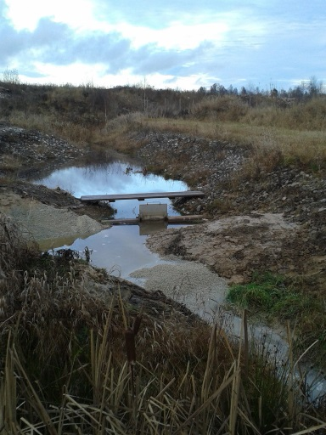
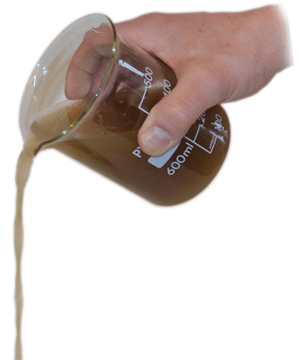
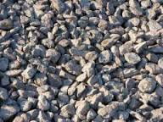
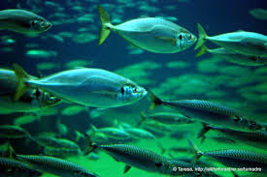
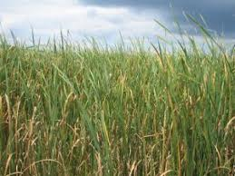
Mättade slaggfilter innehåller värdefulla ämnen
Pågående projekt ”i-Slag” visar bästa sätten att rena vatten med slagg
Filtermaterialen blir till slut mättade
Värdefulla råvaror samlas i filtren
Vi vill återvinna dessa
Förorening blir till värdefull råvara
Idéställare: Arbetsgrupp inom Jernkontoret TO55
Kontakt: Björn Haase/Gunnar Ruist

Slide 2
Miljöprofilering av slagger
Det pågående i-Slag klarlägger och optimerar
Hur får vi rätt slagg med rätt egenskaper på rätt plats?
Nästa steg: ”Smart miljölösning ger värdefull råvara”
Kan mineraler (främst fosfor) och metaller extraheras ur filtermaterialen med miljö- och energismarta metoder?
Mål:
Den nödvändiga biprodukten slagg kan bidra till att minska miljöproblem
Bidrag till försörjning av värdefulla ämnen från förorenade vatten
Nya affärsmöjligheter, positiv bild av och ökat värde på slagg
Ny möjlighet inom biolakning
”Köp svenskt stål och
rädda Östersjön!”

